Slide 1


汇编期末复习建议
计算机学院砺学指导站——学霸开讲

Slide 2
目录
一、指令及其执行过程
二、MIPS程序
三、其它

Slide 3
指令及其执行过程

Slide 4
指令
数据传送类指令：lw, sw, lb, sb
算数/逻辑运算指令：add, sub, and, or
移位指令：sll, srl, sra
条件设置指令：slt
分支转移指令：beq, ble, j, jal
系统调用指令
宏指令：move, mul, neg, not, rol

Slide 5
存储顺序
数据存储基本单位是字节
sw $t0, ($a0)， 其中t0 = 0x01234567, a0 = 0x10000000
低位低地址(MIPS)
高位低地址
01
23
45
67
67
45
23
01
0x10000003
0x10000003
0x10000002
0x10000002
0x10000001
0x10000001
0x10000000
0x10000000

Slide 6
例
设$t0=0x10010000, $t1=0x000000ff
sw $t1, ($t0)
sb $t1, 2($t0)
存储器地址0x10010000中的字值为（）
0x100100000 0x100100001 0x100100002 0x100100003
ff | 00 | 00 ff | 00

Slide 7
逻辑运算技巧
清零：x & 0 = 0, x & 1 = x
在低16位中，将bit4清零，其它位不变
andi $t0, $a0, 0xffef # 0xffef = 1111 1111 1110 1111
提取：
提取后4位
andi $t0, $a0, 0x000f # 0x000f = 0000 0000 0000 1111
置1：x | 1 = 1, x | 0 = x
将bit4置1, 其它位不变 ori $t0, $a0, 0x0010
取反：x ^ 1 = ~x, x ^ 0 = x
将bit4取反，其它位不变 xor $t0, $a0, 0x0010

Slide 8
5. 设$a0=5,要获得$a0=0AH，可选用的指令是（）
A) ori $a0,$a0,0x0F
B) nor $a0,$a0,$a0
C) xori $a0,$a0,0x0F
D) andi $a0,$a0,0x0F
H 即 Hex，16进制，所以 $a0 = 0x0a = 10
0101 -> 1010

Slide 9
移位指令
无符号数用逻辑右移srl，有符号数用算数右移sra
优化： $t0 = 2 * $t0 => sll $t0, $t0, 1
$t0 = 10 * $t0 = 2 * $t0 + 8 * $t0
$t0 = $t0 / 4 => sra $t0, $t0, 2

Slide 10
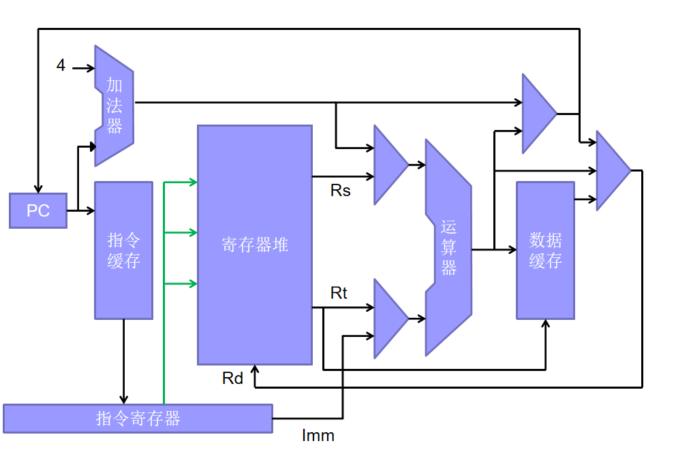
数据通路
IF
RD
ALU
MEM
WB

Slide 11
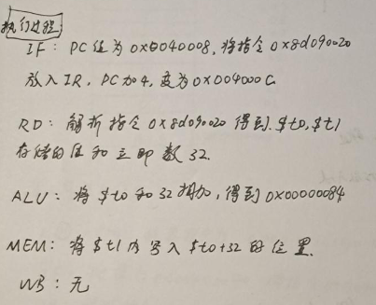
执行过程
sw $t1, 32($t0)

Slide 12
10. 下列指令中，指令bne $t0,$0,loop对应的机器码为（）
（提示：bne的操作码为000101，指令格式见附录A，寄存器$0和$t0编号分别为0和8）
loop: addu $a0,$a0,$t0 A)0x1408fffe
addi $t0,$t0,-1 B)0x1408fffd
bne $t0,0,loop C)0x1500fffe
D)0x1500fffd
0
4
8
Imm = (0 - 8 - 4)) / 4 = -3
0...011 -> 1...101
一般地，如果条件分支转移指令的地址为x，标号地址为y，则立即数 Imm = (y - (x + 4)) / 4 = (y - x - 4) / 4。
之所以有4是因为在执行beq指令时，PC已经+4
操作码
Rs
Rt
Imm
beq Rs, Rt, Label
000101 | 01000 | 00000 | 1111 1111 1111 1101
机器码：0001 0101 0000 0000 1111 1111 1111 1101 = 0x1500fffd

Slide 13
MIPS程序

Slide 14
框架和汇编命令
.data
# 数据段，存放全局量
.globl main
.text
# 文本段，存放代码
main:
# 代码
li $v0, 10 # 结束指令
syscall
.data
c1: .byte 0 # 全局变量 c1 初值为 0
c2: .byte 65, 66
buf .space 20 # 分配20个字节的空间
# 题目中注意需要多少空间
str .asciiz “zjy”
.align 2 # 对齐
n .word 10 # 存储字之前先对齐

Slide 15
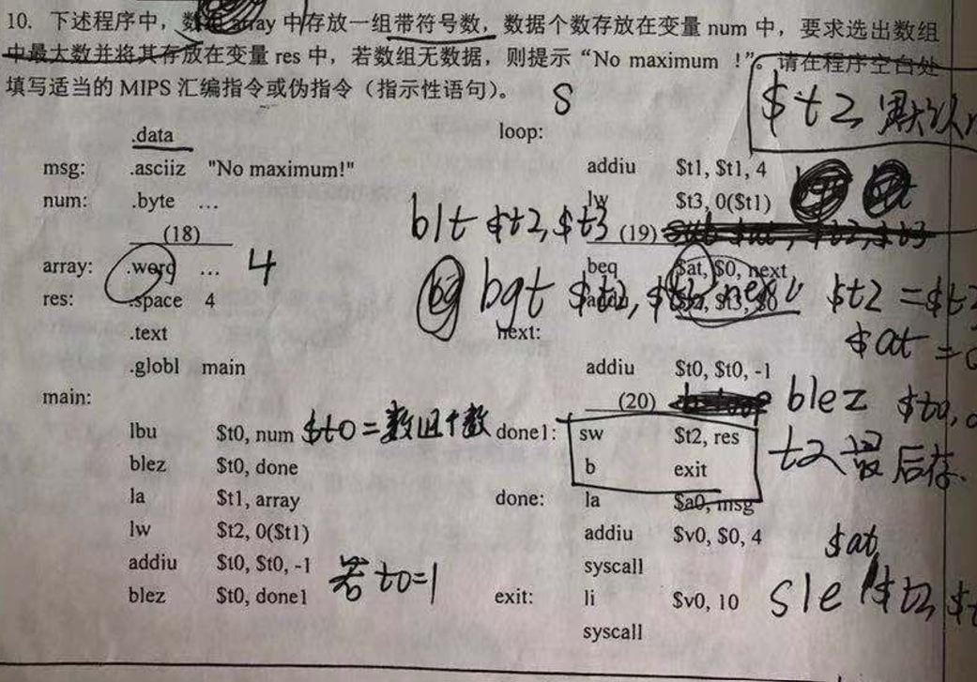

Slide 16
函数调用
$a0 到 $a3 用于函数参数传递
$v0 到 $v1 函数返回值
# 将参数放入 $a
jal func
# 从 $v 获取结果

Slide 17
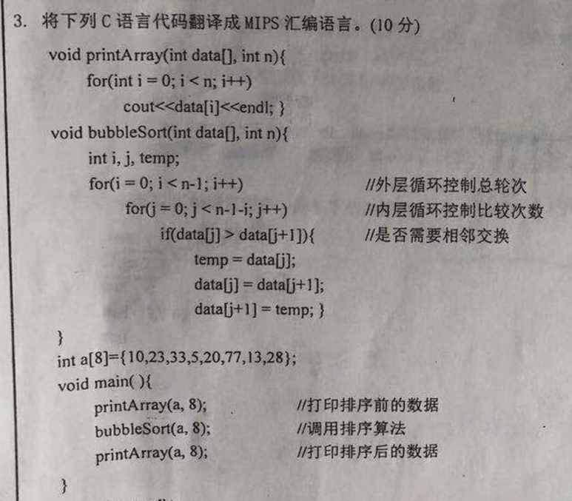

Slide 18
递归函数
fact(n) = n * fact(n - 1)
int func(int a0) {
if (a0 处于边界条件) {
xxx
return xxx
}
a0’ = f(a0)
v0 = func(a0’)
return v0
}
ra
a0
v0
a0’
返回地址
sp + 12
sp + 8
返回值
sp + 4
参数
sp

Slide 19
可重入程序
局部变量只能在堆栈上分配空间
常量可以放在全局数据段

Slide 20
例
写一个完整的可重入函数，要求先输入一个字符串，然后将小写字母变为大写字母，最后按相反的顺序输出。

Slide 21
其它

Slide 22
序言
CPU两种架构：CISC，RISC
RISC架构的指令格式和长度通常是固定的

Slide 23
寄存器
0（zero）：存放0
1（at）：汇编程序使用的临时寄存器，程序员不需要使用
2~3（v0~v1）：存放返回值
4~7（a0~a3）：存放函数实参
8~15，24~25（t0~t7，t8~t9）：调用者保护寄存器；如需要调用前入栈保存
16~23（s0~s7）：被调用者保护寄存器；如需要函数内入栈保存
26~27（k0~k1）：操作系统内核使用
28（gp）：全局指针
29（sp）：栈指针
30（fp）：栈帧指针
31（ra）：存放函数返回地址

Slide 24
指令格式
R，I 和 J 型
第二章可查阅
J 型指令只学了 j Label 和 jal Label
I 型指令: xxi(addi, ori, sltiu......) 和 条件转移指令
R 型指令: 其它的指令, jr，jalr

Slide 25
寻址方式
一、操作数寻址
寄存器寻址 add $t0, $t1, $t2
立即数寻址 add $s0, $s2, 100
存储单元寻址 lw $t0, 4($t1)
内存/主存寻址方式被称为“基址寻址”/”基地址加偏移量”
二、目标地址寻址
(伪)直接寻址 j Label
寄存器寻址 jr $ra
相对寻址 beq rs, rt, Label

Slide 26
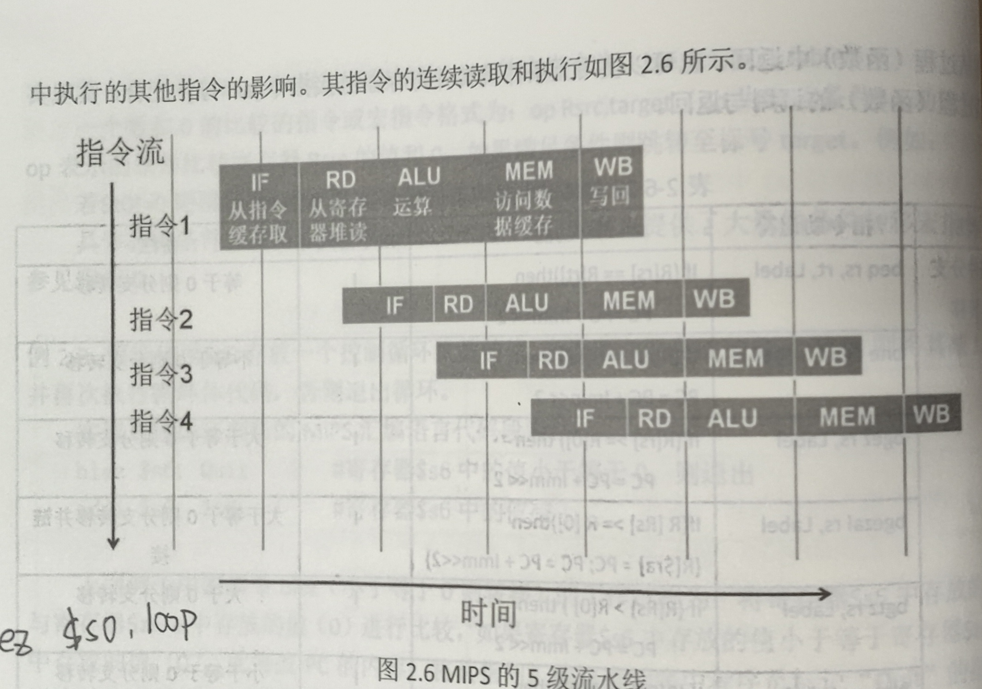
流水线和延迟
5级流水线
分支延迟槽：和分支指令有关
加载延迟槽：和数据加载指令有关 lw $t0, ($t1) addi $t2, $t0, 1
除非提到，否则不考虑流水线和延迟槽

Slide 27
数制
求补码
符号拓展
溢出

Slide 28
异常处理
MIPS通过协处理器0（CP0) 处理异常
状态寄存器（Status寄存器）：记录系统的状态和配置
原因寄存器（Cause寄存器）：记录发生异常原因
异常返回寄存器（EPC寄存器）：保存产生异常的指令地址
坏虚拟地址寄存器（BadVaddr寄存器）：地址访问异常时记录引发异常的地址（如未对齐，访问用户段以外地址）

Slide 29
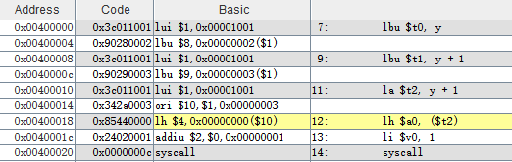

未对齐导致的异常
y + 1
异常的指令地址

Slide 30
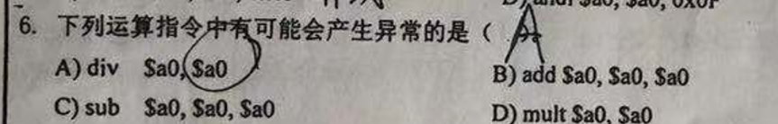
div $a0, $a0 未报错？
div $t0, $a0, $a0 中断
add $a0, $a0, $a0 算数溢出

